Slide 1
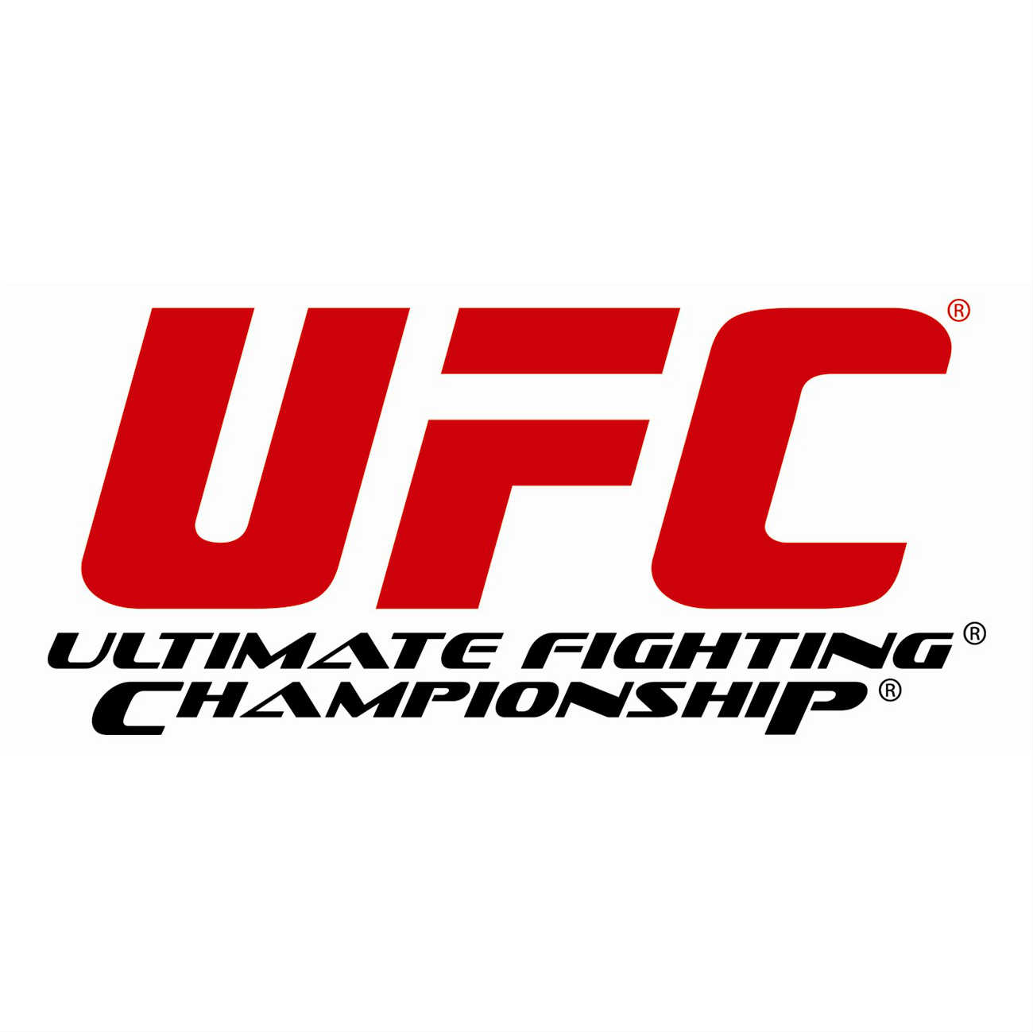

Slide 2
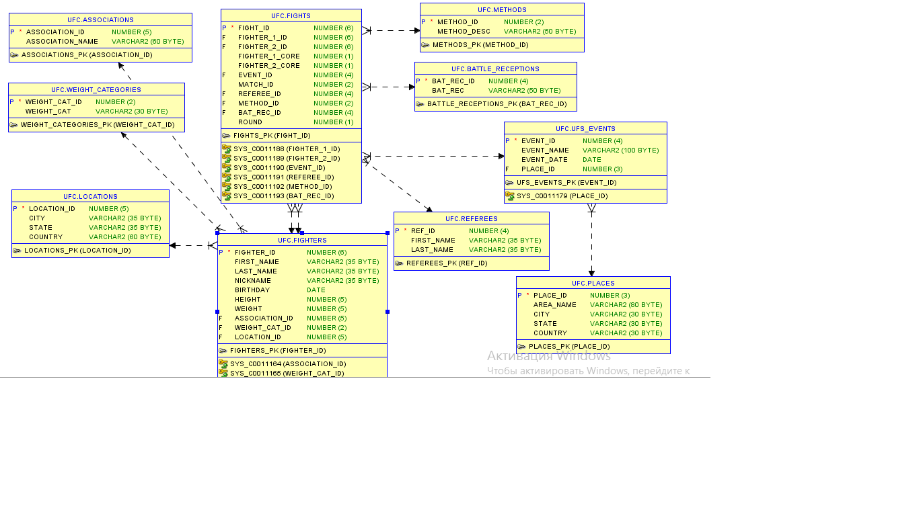
Схема базы данных

Slide 3
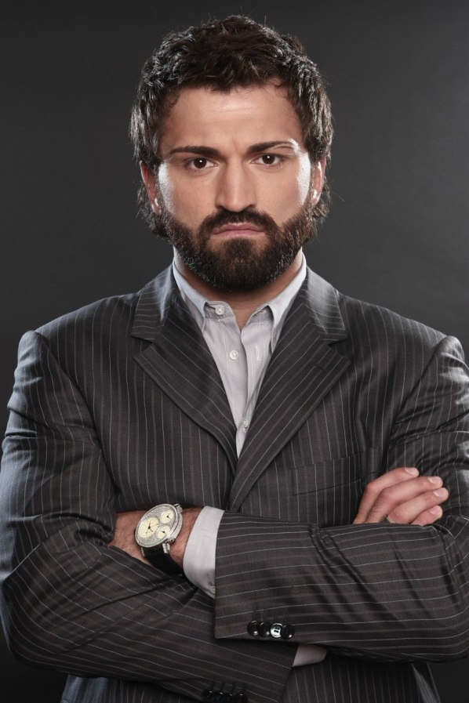
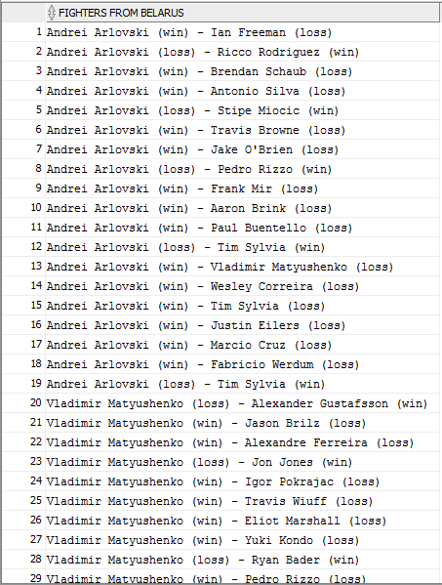
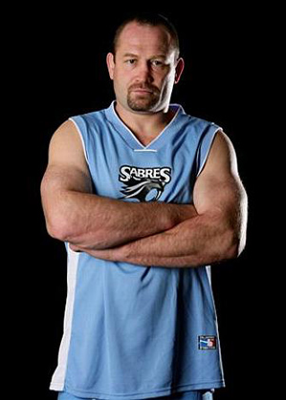

Slide 5
Какова вероятность, что человек победит на территории своей страны?
64%

Slide 6
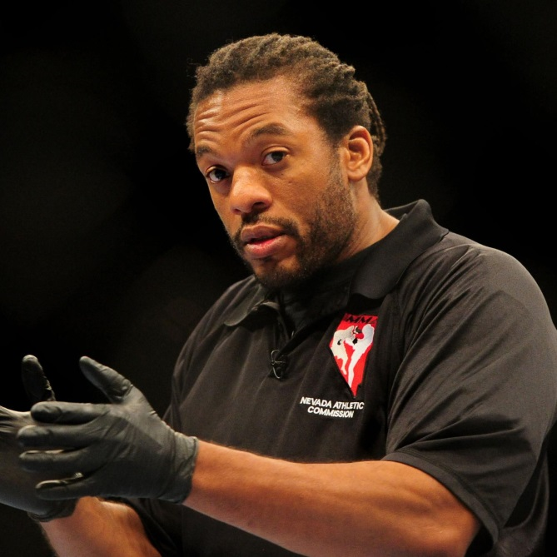
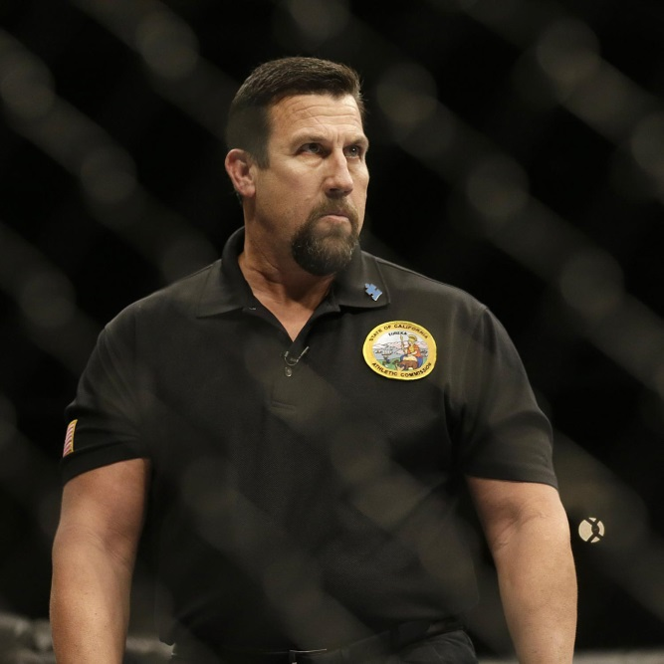
TOP-10
Herb Dean | 520
John McCarthy | 446
Mario Yamasaki | 285
Dan Miragliotta | 212
Yves Lavigne | 208
Steve Mazzagatti | 166
Marc Goddard | 136
Josh Rosenthal | 116
Leon Roberts | 114
Keith Peterson | 59

